Slide 1

SoapUI para principiantes
Autora:
Ailyn del Pino Acosta

Slide 2
Contenidos:
1
¿Qué es una propiedad en SoapUI?
2
¿Cómo crear propiedades a diferentes niveles?
¿Cómo hacer referencia a las propiedades en nuestros casos de pruebas y scripts de pruebas?
3
2

Slide 3
Propiedades en SoapUI
Una propiedad en SoapUI es usada como variable para almacenar cierta información a cualquier nivel, a la que podemos hacer referencia posteriormente desde nuestras
pruebas.
3

Slide 4
Creando propiedades a nivel de proyecto
Para agregar una propiedad en SoapUI a nivel de proyecto damos doble clic en él,
seleccionamos la pestaña Properties y seguidamente seleccionamos el icono +,
como se muestra a continuación.
4

Slide 5
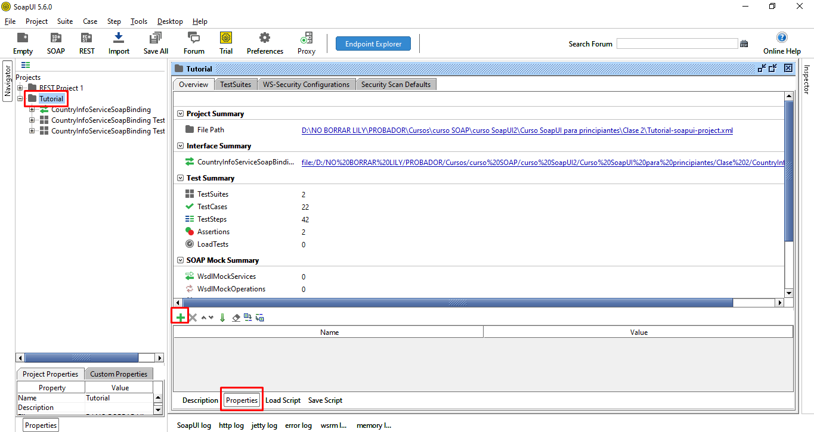
1
3
2
5

Slide 6
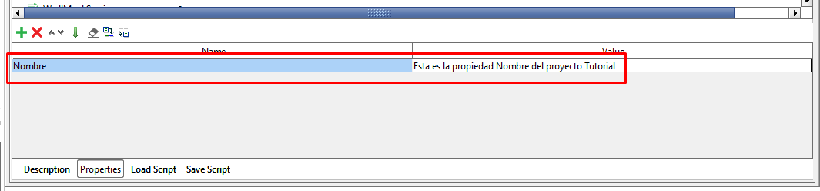
Creando propiedades a nivel de proyecto
Posteriormente especificamos un nombre y un valor para dicha propiedad.
6

Slide 7
Creando propiedades a nivel de conjunto
de prueba
Para agregar una propiedad en SoapUI a nivel de conjunto de prueba damos doble
clic en él, seleccionamos la pestaña Properties y seguidamente seleccionamos el
icono +, como se muestra a continuación.
7

Slide 8
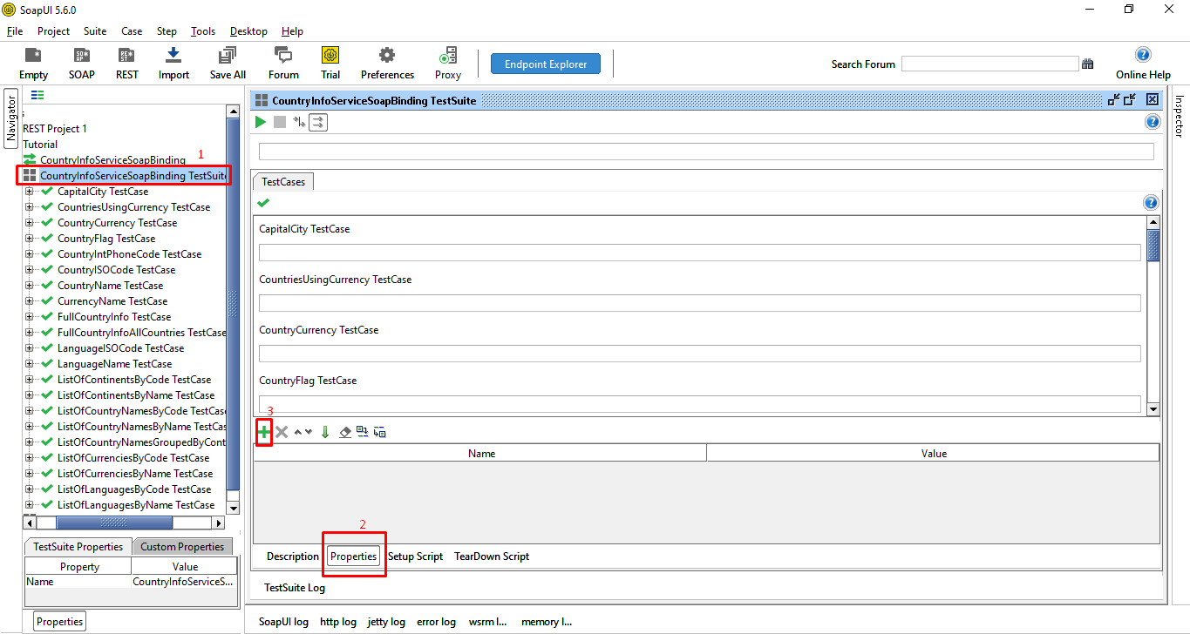
8

Slide 9
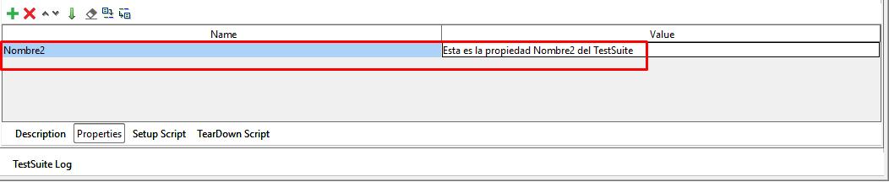
Creando propiedades a nivel de conjunto
de prueba
Posteriormente especificamos un nombre y un valor para esta propiedad.
9

Slide 10
Creando propiedades a nivel de caso
de prueba
De igual forma que en los niveles anteriores registramos una propiedad para un caso de prueba en específico. Dando doble clic en el caso de prueba, nos dirigimos a la pestaña
Properties y luego seleccionamos el icono +.
10

Slide 11
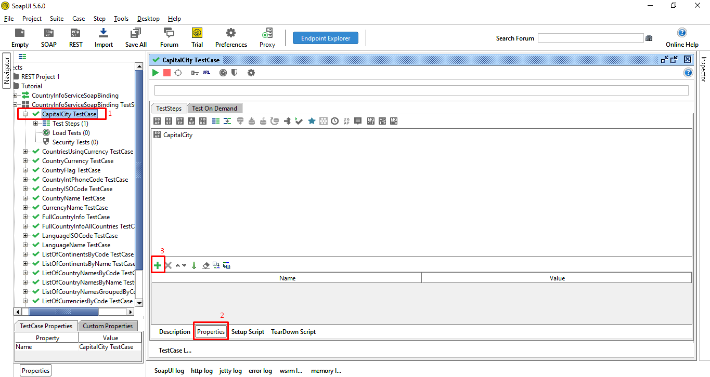
11

Slide 12
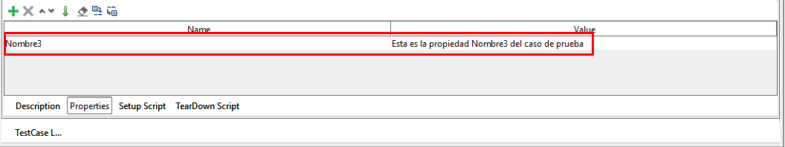
Creando propiedades a nivel de caso
de prueba
Posteriormente especificamos un nombre y un valor para esta propiedad.
12

Slide 13
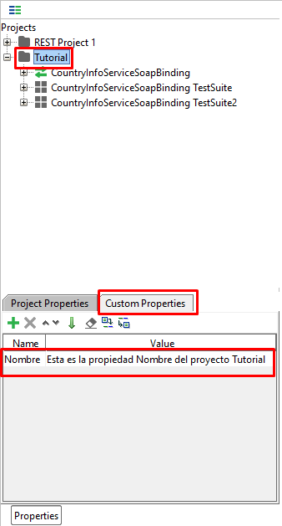
Accediendo a las propiedades desde diferentes niveles
El valor de cada una de estas propiedades personalizadas
lo podemos observar al dar clic sobre cada uno de estos
niveles y seleccionar la pestaña Custom Properties del
apartado Properties.
La imagen muestra la propiedad Nombre del Proyecto Tutorial
13

Slide 14
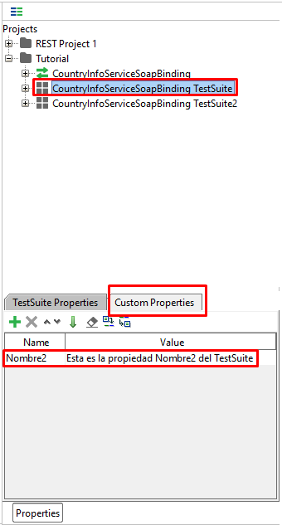
Accediendo a las propiedades desde diferentes niveles
A continuación se muestra la propiedad Nombre2 del
conjunto de prueba
14

Slide 15
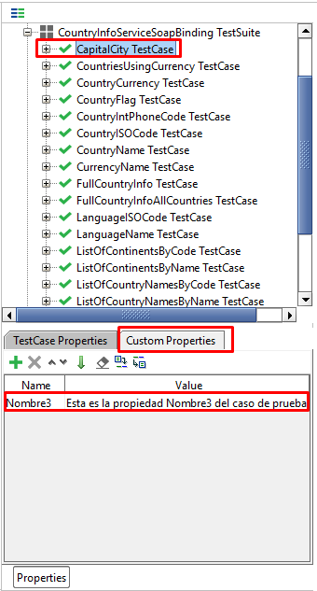
Accediendo a las propiedades desde diferentes niveles
De igual forma podemos observar la propiedad Nombre3
del caso de prueba
15

Slide 16
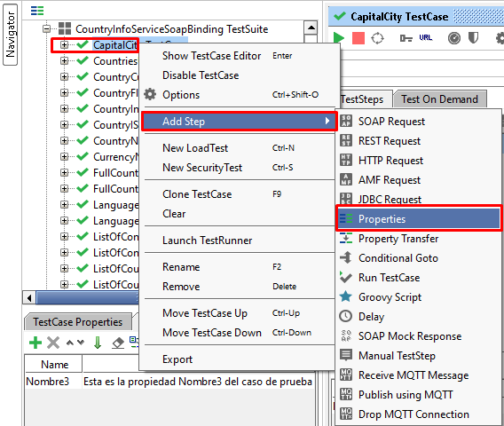
Creando propiedades a nivel de paso
de prueba
Ahora, si queremos adicionar una propiedad a un paso de prueba damos clic derecho
sobre el caso de prueba y seleccionamos la opción Add Step/ Properties, como se
muestra en la imagen.
16

Slide 17
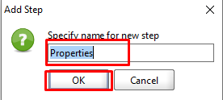
Creando propiedades a nivel de paso
de prueba
A continuación se muestra la siguiente ventana donde debemos especificar el nombre del paso de prueba, en este caso lo dejaremos tal cual y presionamos el botón OK.
17

Slide 18
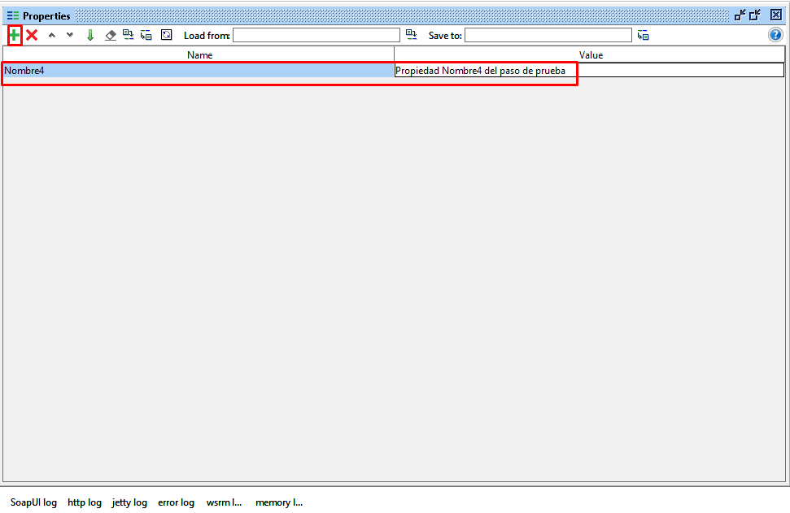
Creando propiedades a nivel de paso
de prueba
Seguidamente se muestra la siguiente interfaz, donde a partir del icono + procedemos a darle un nombre y un valor a la nueva propiedad.
18

Slide 19
Referenciando propiedades desde
nuestras pruebas
Para hacer referencias a nuestras propiedades desde las pruebas estaremos
haciendo uso de la siguiente sintaxis:
Proyecto ${#Project#Nombre de la propiedad}
Este caso es para acceder a una determinada propiedad que pertenece al proyecto.
19

Slide 20
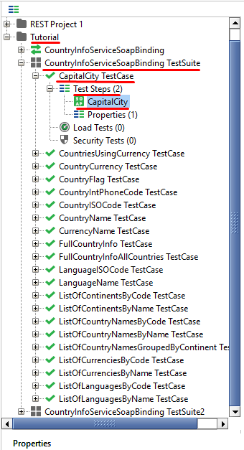
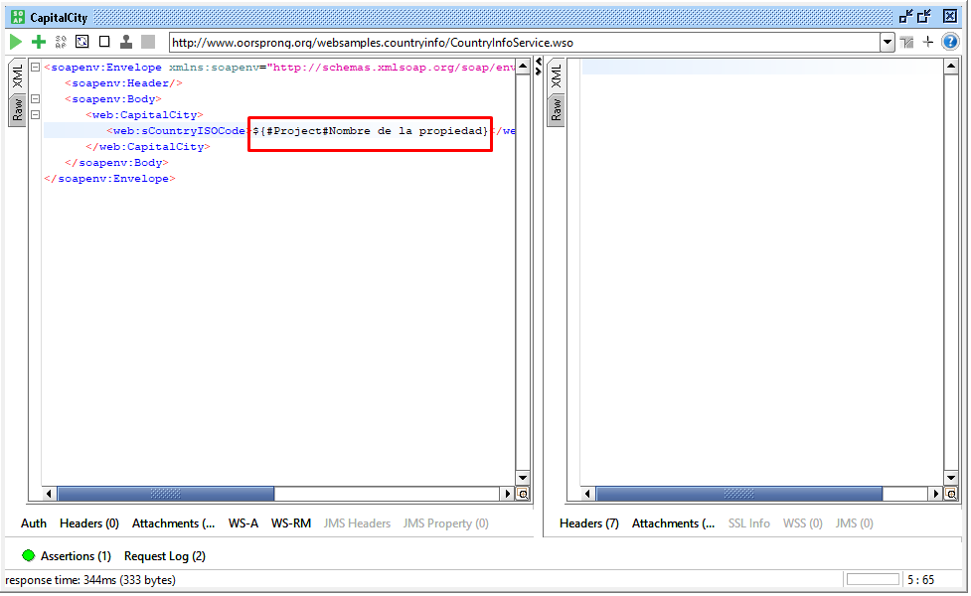
Referenciando propiedades desde
nuestras pruebas
Para ello nos dirigimos a solicitud de la ciudad capital y
ponemos la sintaxis mostrada anteriormente, quedando de la
siguiente manera.
20

Slide 21
Referenciando propiedades desde
nuestras pruebas
Luego sustituimos Nombre de la propiedad por una propiedad real del proyecto que tenga como valor el código ISO de un país para que nos devuelva la ciudad capital
del mismo. Para ello nos dirigimos al Proyecto Tutorial y creamos la propiedad
ISOPaís con valor CU, como se muestra a continuación.
21

Slide 22
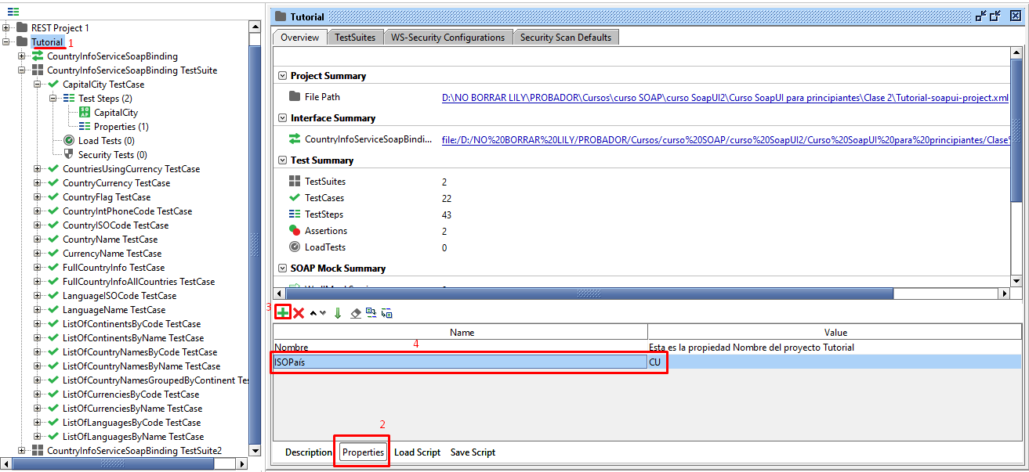
Creando la propiedad ISOPaís
para el proyecto
22

Slide 23
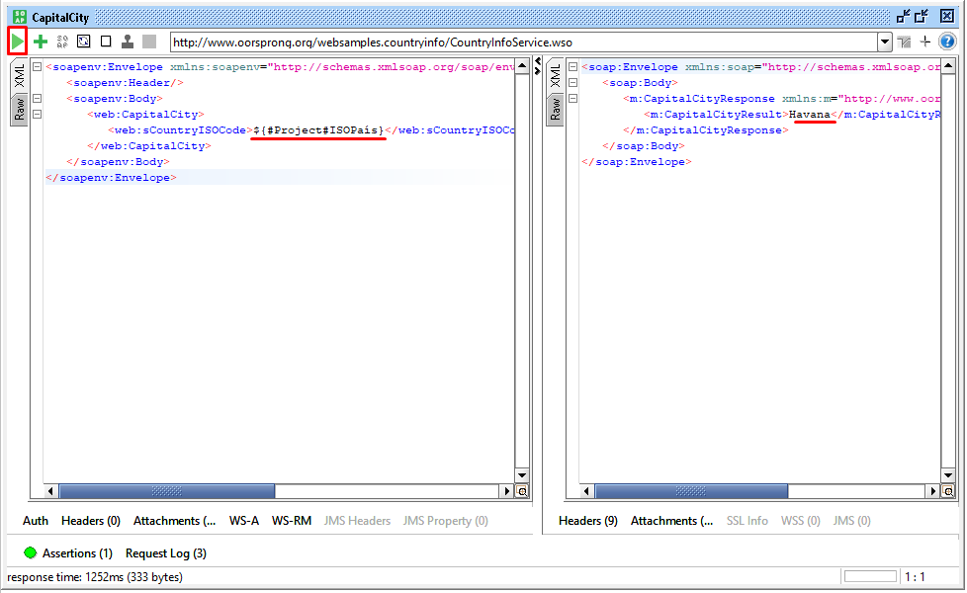
Referenciando propiedades desde
nuestras pruebas
Lo próximo que vamos a hacer es tomar el nombre de esa propiedad( ISOPaís) y lo
vamos a sustituir por Nombre de la propiedad, quedando de la siguiente manera:
23

Slide 24
Referenciando propiedades desde
nuestras pruebas
Ahora si tomo ese nombre de propiedad y lo pongo en un TestSuite accederemos a
esa propiedad de esta forma:
Conjunto de prueba ${#TestSuite#ISOPaís}
24

Slide 25
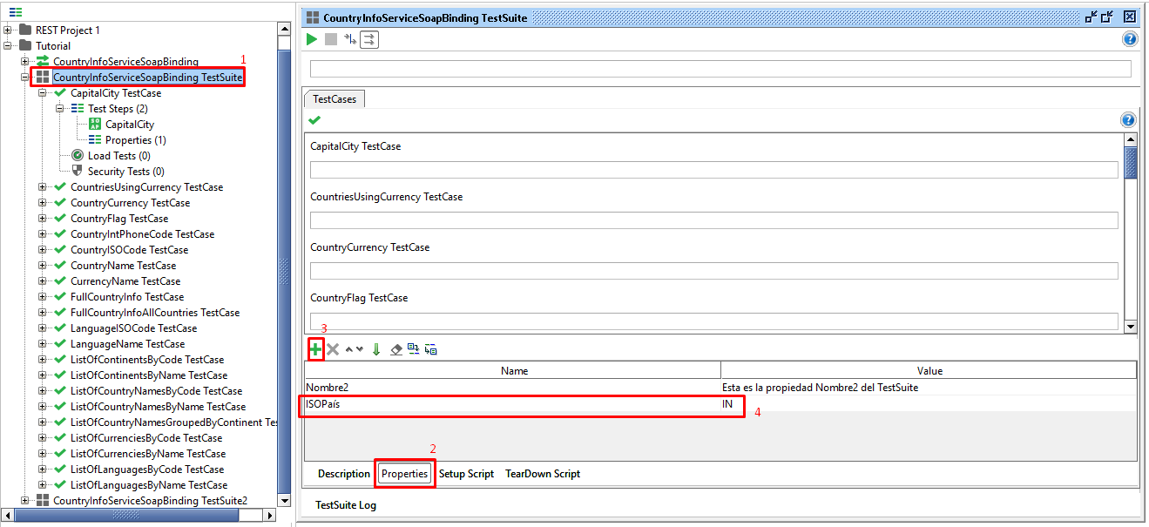
Creando la propiedad ISOPaís
para el conjunto de prueba
25

Slide 26

Referenciando propiedades desde
nuestras pruebas
Ahora vasta con poner la sintaxis anterior para que nos muestre la respuesta para
este caso.
26

Slide 27
Referenciando propiedades desde
nuestras pruebas
De manera similar para el caso de prueba sería la siguiente sintaxis:
Caso de prueba ${#TestCase#ISOPaís}
27

Slide 28
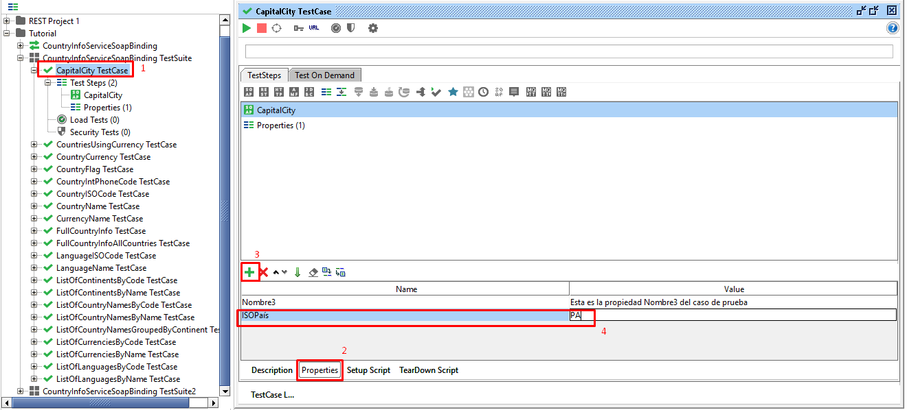
Creando la propiedad ISOPaís
para el caso de prueba
28

Slide 29
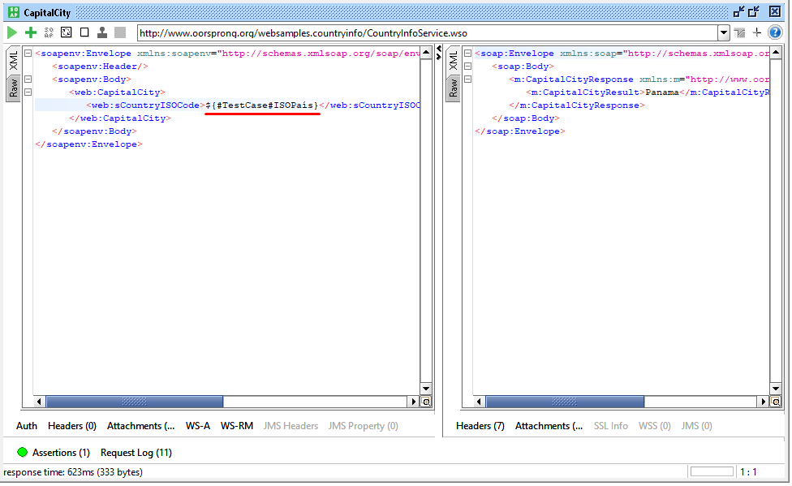
Referenciando propiedades desde
nuestras pruebas
Ahora vasta con poner la sintaxis anterior para que nos muestre la respuesta a partir de una propiedad de un caso de prueba.
29

Slide 30
Creando la propiedad ISOPaís
para el caso de prueba
La sintaxis que usaremos para el caso de nuestros pasos de prueba sería la siguiente:
Paso de prueba ${Properties#ISOPaís}
Nota importante: en este caso usamos Properties porque así fue como llamamos
el paso de prueba cuando fue creado, ver diapositiva 17.
30

Slide 31
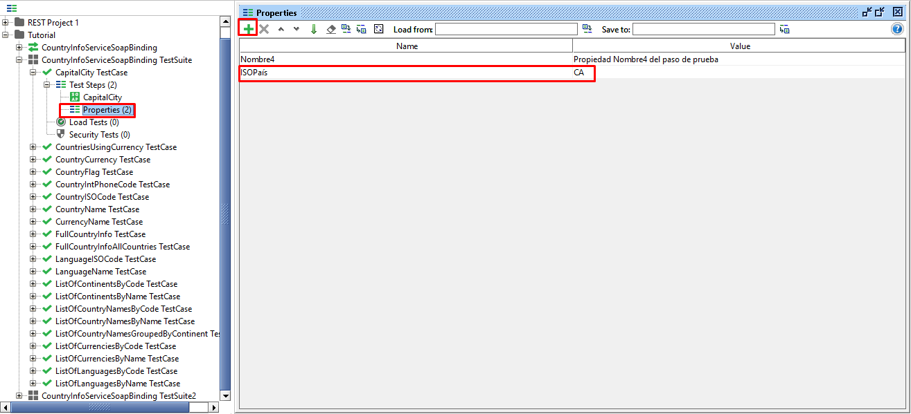
Creando la propiedad ISOPaís
para el paso de prueba
31

Slide 32
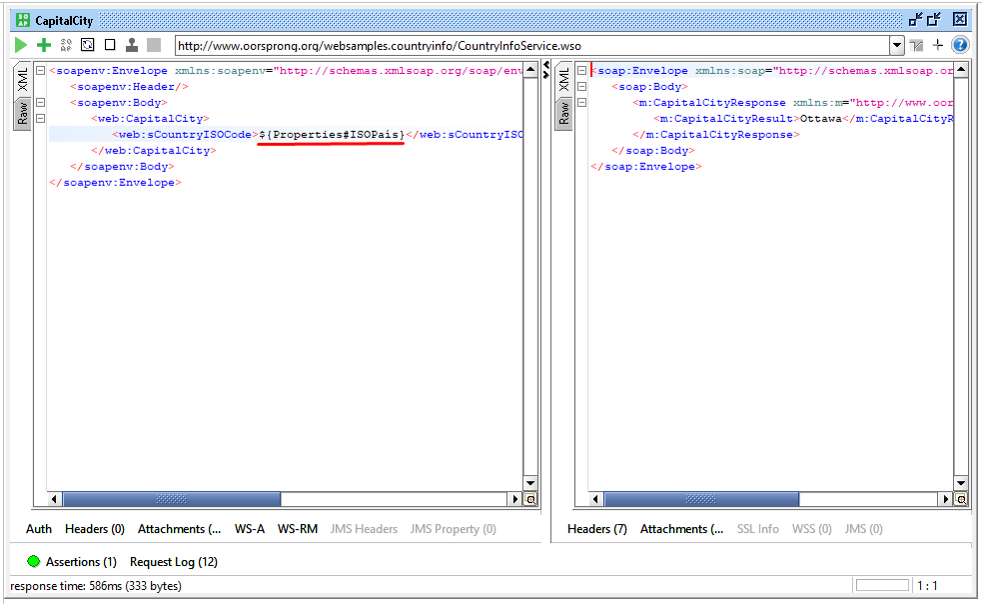
Referenciando propiedades desde
nuestras pruebas
Ahora vasta con poner la sintaxis anterior para que nos muestre la respuesta a partir de una propiedad de un paso de prueba.
32

Slide 33
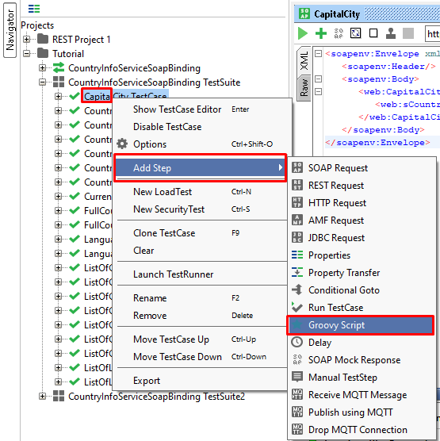
Referenciando propiedades desde
nuestros scripts de prueba
Con el fin de obtener y establecer propiedades SoapUI brinda los Groovy Script. Para ello
damos clic derecho sobre nuestro caso de
Prueba y seleccionamos la opción
Add Step/ Groovy Script.
33

Slide 34
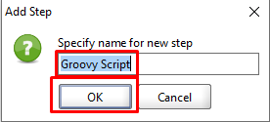
Referenciando propiedades desde
nuestros scripts de prueba
De esta manera se nos muestra la siguiente ventana donde debemos especificar el
nombre y seguidamente presionar el botón OK.
34

Slide 35
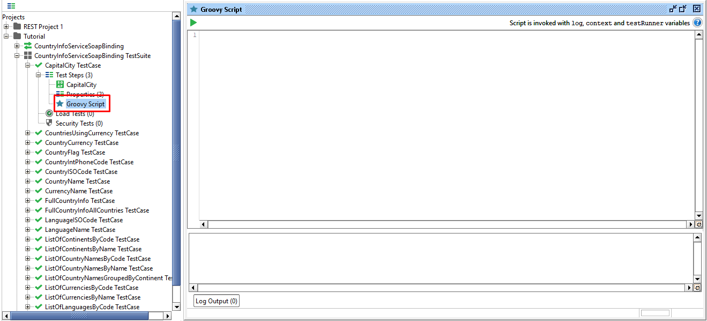
Referenciando propiedades desde
nuestros scripts de prueba
35

Slide 36
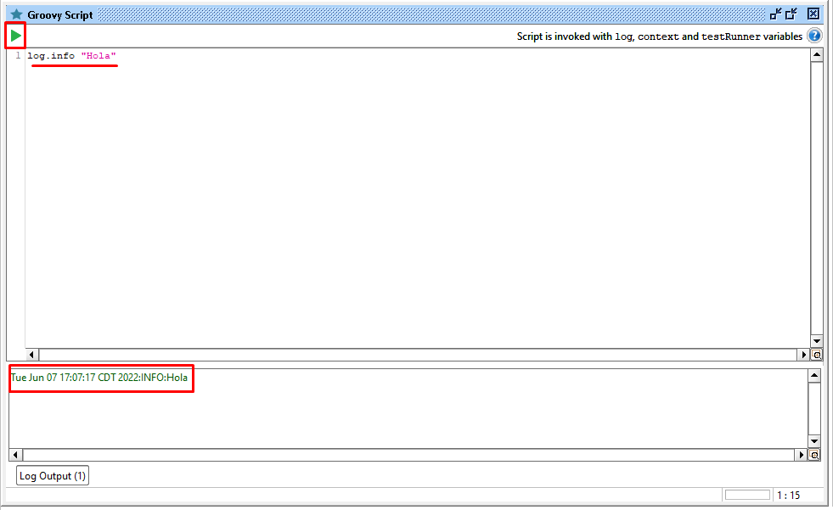
Referenciando propiedades desde
nuestros scripts de prueba
A partir de la línea de código log.info podemos imprimir en pantalla lo que deseemos y ejecutarlo con el icono que se muestra subrayado en la imagen.
36

Slide 37
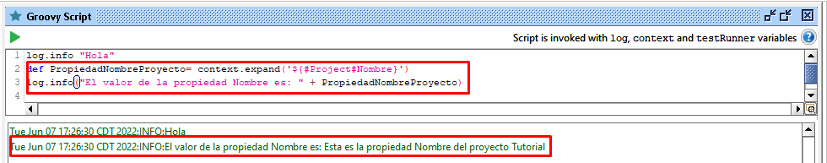
Referenciando propiedades desde
nuestros scripts de prueba
A partir de la línea 2 podemos almacenar en la variable PropiedadNombreProyecto la propiedad Nombre del proyecto y en la línea 3 la exponemos en pantalla como se
muestra en la imagen.
37

Slide 38
Referenciando propiedades desde
nuestros scripts de prueba
Lo anterior lo podemos comprobar yendo al proyecto en cuestión y comprobando que
la propiedad Nombre tiene el valor que se imprime en pantalla como se muestra a
continuación.
38

Slide 39
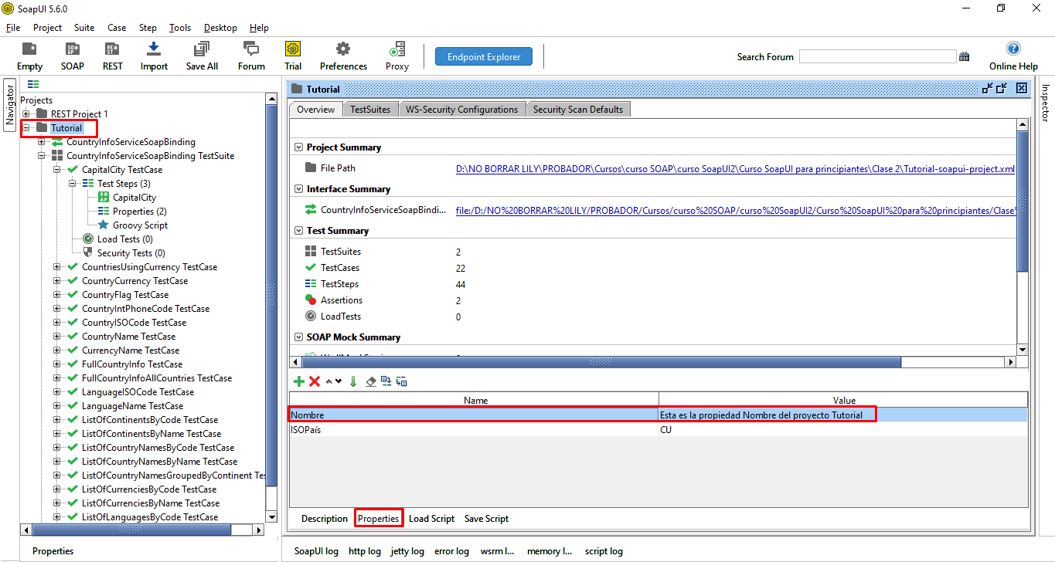
39

Slide 40
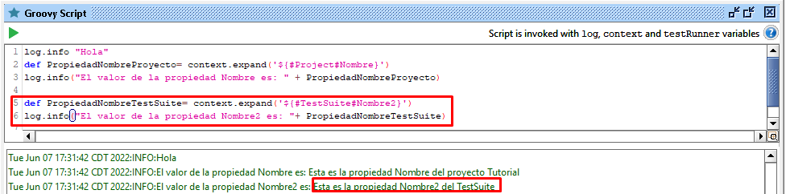
Referenciando propiedades desde
nuestros scripts de prueba
Si desea obtener la propiedad Nombre2 del conjunto de prueba sería como se muestra en las líneas 5 y 6.
40

Slide 41
Referenciando propiedades desde
nuestros scripts de prueba
Y de igual forma lo comprobamos yendo al TestSuite en cuestión y comprobando que
la propiedad Nombre2 tiene el valor que se imprime en pantalla como se muestra a
continuación.
41

Slide 42
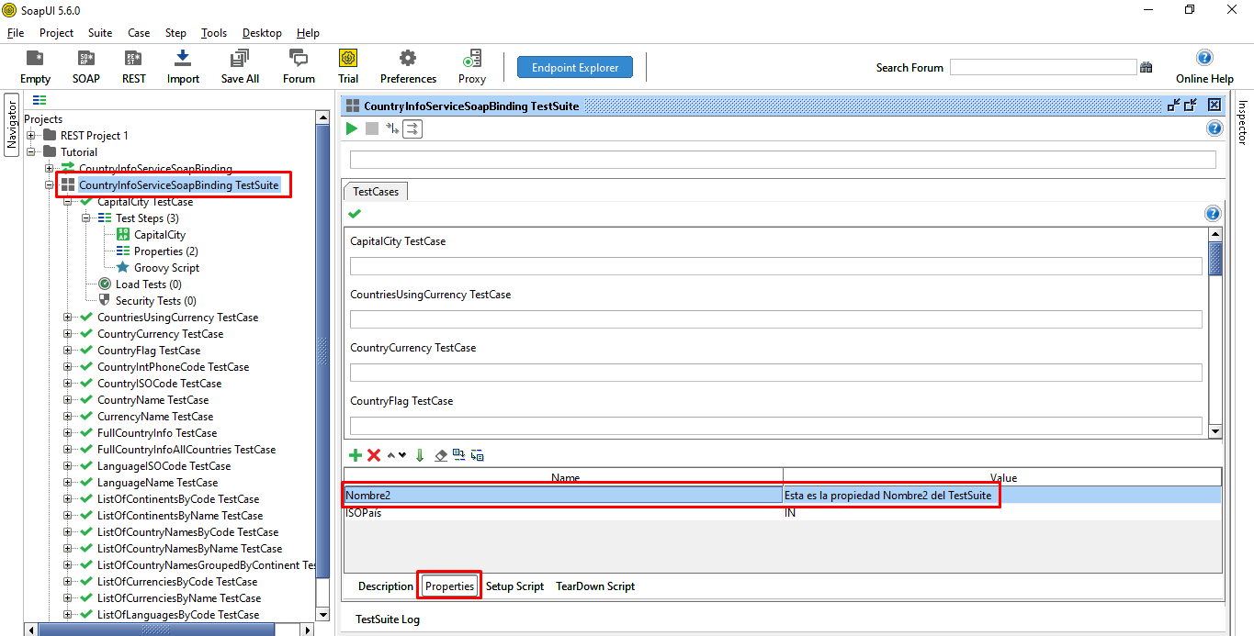
42

Slide 43
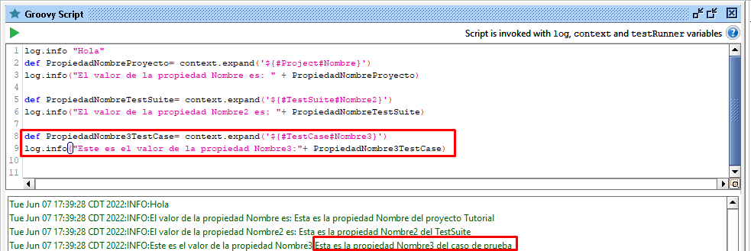
Referenciando propiedades desde
nuestros scripts de prueba
Si desea obtener la propiedad Nombre3 del caso de prueba sería como se muestra en
las líneas 8 y 9.
43

Slide 44
Referenciando propiedades desde
nuestros scripts de prueba
Y de igual forma lo comprobamos yendo al TestCase en cuestión y comprobando que
la propiedad Nombre3 tiene el valor que se imprime en pantalla como se muestra a
continuación.
44

Slide 45
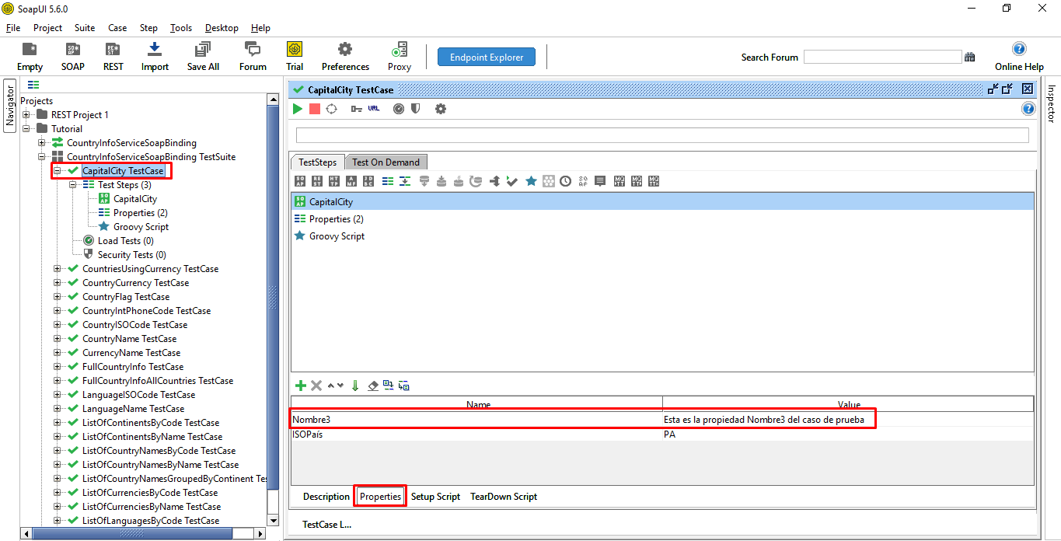
45

Slide 46
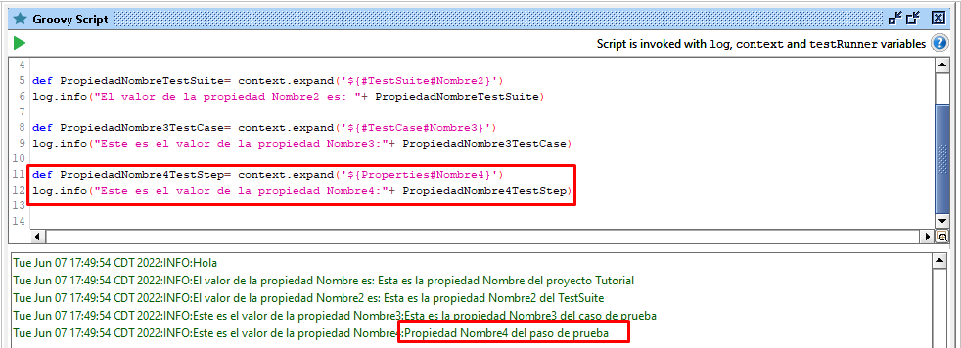
Referenciando propiedades desde
nuestros scripts de prueba
Si desea obtener la propiedad Nombre4 del paso de prueba sería como se muestra en
las líneas 11 y 12.
46

Slide 47
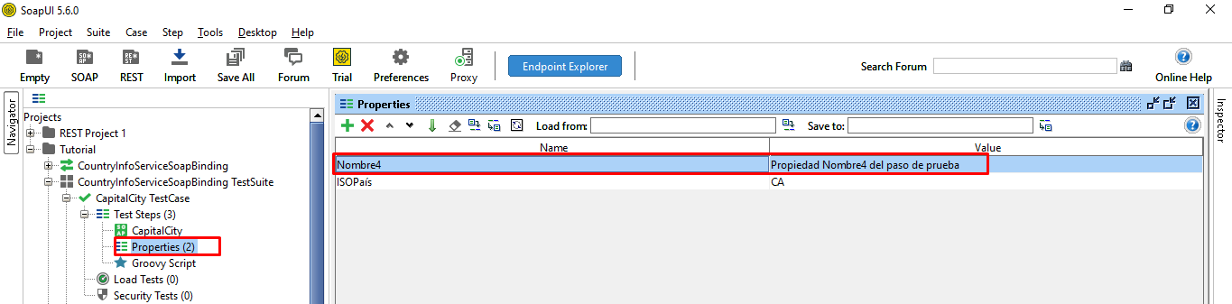
Referenciando propiedades desde
nuestros scripts de prueba
Y de igual forma lo comprobamos yendo al TestStep en cuestión y comprobando que
la propiedad Nombre4 tiene el valor que se imprime en pantalla como se muestra a
continuación.
47

Slide 48
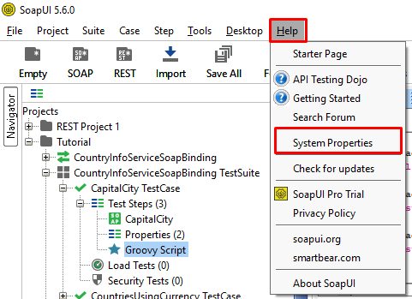
Referenciando propiedades desde
nuestros scripts de prueba
Para obtener propiedades del sistema o del entorno, primero que todo nos
dirigimos a la opción Help del menú y
seleccionamos la opción System
Properties.
48

Slide 49
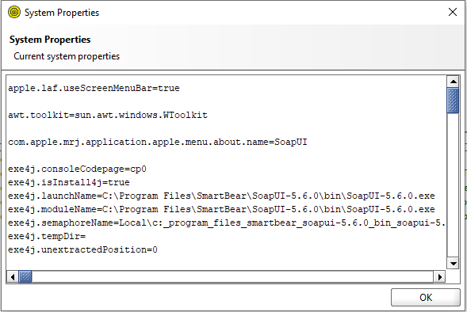
Referenciando propiedades desde
nuestros scripts de prueba
De esta manera se nos muestra la
siguiente ventana donde podemos ver en detalle cada una de las propiedades del sistema.
49

Slide 50
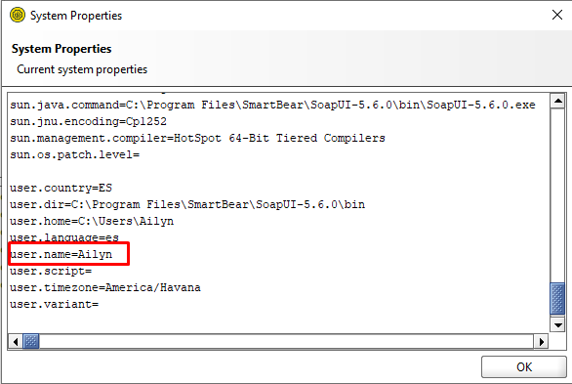
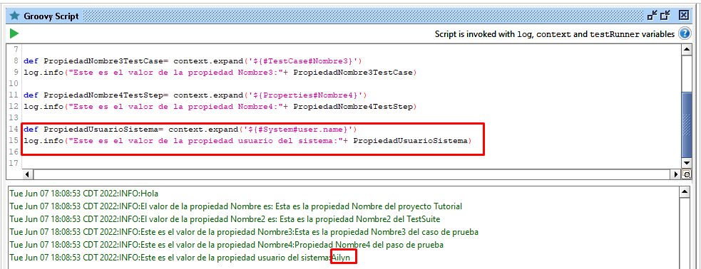
Referenciando propiedades desde
nuestros scripts de prueba
Por ejemplo, si queremos acceder al usuario del sistema seria a partir de las líneas de
comando que se muestran subrayadas en la imagen 2.
50

Slide 51
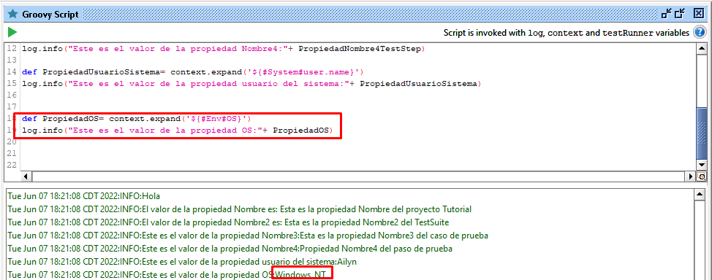
Referenciando propiedades desde
nuestros scripts de prueba
Para obtener propiedades de entorno seria con el nombre Env y el nombre de la
propiedad como se muestra en la imagen.
51

Slide 52
Muchas gracias!!!

